Slide 1
Proyecto final de Machine Learning
Abelardo Monsalve

Slide 2
El problema y objetivos
Problema Clasificar si una reclamación tendrá respuesta oportuna
(“Timely response?” = Yes/No).
El objetivo operacional:
Priorizar casos con riesgo de “No”)
Reducir costes y mejorar SLAs.
SLA = Service Level Agreement (en español, Acuerdo de Nivel de Servicio).
Es un compromiso formal (contrato o política interna) que fija objetivos medibles de servicio entre áreas o con un cliente:
Un ejemplo, “responder a cada queja en ≤ 3 días hábiles y resolver en ≤ 10”.

Slide 3
Columna | Descripción
Complaint ID | Identificador único de cada queja registrada. Es un número secuencial o un UUID (según la fuente). Sirve como clave primaria.
Product | Tipo general de producto financiero al que se refiere la queja.
Sub-product | Subcategoría más específica del producto.
Issue | El problema principal reportado por el consumidor.
Sub-issue | Detalle más específico del problema (puede ser nulo si el consumidor no proporcionó más detalle). Ej: Information belongs to someone else, etc.
State | Abreviación del estado de EE. UU. desde donde se realizó la queja.
ZIP code | Código postal del consumidor
Date received | Fecha en que la CFPB recibió la queja.
Date sent to company | Fecha en que la CFPB remitió la queja a la empresa señalada.
Company | Nombre de la empresa a la que se refiere la queja.
Company response | Tipo de respuesta que dio la empresa..
Timely response? | Indica si la empresa respondió en el tiempo estipulado, Valores: Yes, No.
Consumer disputed? | Indica si el consumidor no estuvo conforme con la respuesta de la empresa (Yes), o no presentó disputa (No).
DATOS:
Columnas del archivo CSV

Slide 4
Datos: Columnas relevantes: Issue, Sub-issue, Product, Sub-product, Company, State, ZIP code, Date received, Date sent to company, Consumer disputed?,
Faltantes: imputación State/ZIP code con reglas:
Si hay ZIP y falta State: asignar el estado correspondiente al ZIP (lookup);
Si hay State y falta ZIP: asignar el ZIP modal del State;
Si faltan ambos: ZIP = -9999, State = "NoI".
Target: Timely response? binario
(Yes/True/Y→1, No/False/N→0).

Slide 5
Ingeniería de variables
Texto: Issue + Sub-issue →
TF-IDF (Term Frequency–Inverse Document Frequency): representa texto como pesos positivos, por término (token).
Categóricas: Product, Sub-product, Company, State → OneHotEncoder
Fecha: Date received, Date sent to company → transformar datetime.
Estandarización: MaxAbsScaler Preserva la dispersión generada por la dimensión de la matriz que genera (TF-IDF)+OHE
Selección: SelectKBest(chi2) para quedarnos con las columnas más informativas antes del modelo. Mide dependencia entre cada caracteristica no negativa y la clase (tabla de contingencia esperada vs observada).

Slide 6
Arquitectura del pipeline (sklearn)
ColumnTransformer([text, cat, date])
Posteriormente usamos: SelectKBest(chi2) → Estimador
Modelos considerados:
Logistic Regression
LinearSVC (con calibración o reescalado de decision_function),
SVC (linear) con probability=True,
RandomForest,
(Opcionales) LightGBM/XGBoost.
Criterio operativo Los falsos negativos (predecir Yes cuando era No) (costoso)
Se optimiza el umbral para maximizar F1 de la clase “No”.

Slide 7
Enfoque Metodológico
Limpieza/Imputación de State/ZIP y selección del y (target).
Partición estratificada (train/test). (StratifiedShuffleSplit)-> reducción varianza en métricas
Preprocesado con Pipeline/ColumnTransformer + SelectKBest(chi2).
Búsqueda de hiperparámetros: con GridSearchCV (CVestratificada).
Barrido de umbral en validación para F1_No y selección del óptimo.
Evaluación en test: Balanced Accuracy, F1_No, F1_Yes, ROC-AUC, PR-AUC, matriz de confusión.
7. Modelos: models/trained_model.pkl + models/model_config.yaml
8. app Streamlit (app/app_cli.py).

Slide 8
 | modelo | GS_best_cv_score | ROC_AUC | PR_AUC | F1_No opt | Bal_Acc opt | thr_opt
 | linsvm | 0.7429 | 0.9142 | 0.9972 | 0.4488 | 0.6956 | 0.2143
 | rand_forest | 0.6384 | 0.7801 | 0.9889 | 0.4364 | 0.7269 | 0.8300
 | reg_log | 0.8159 | 0.9043 | 0.9970 | 0.3689 | 0.6906 | 0.2096
 | svm | 0.7337 | 0.9113 | 0.9963 | 0.3430 | 0.6762 | 0.8020
GS_best_cv_score = “GridSearch: best cross-validation score”.
Bal_Acc = “Balanced Accuracy”
thr_op = “Threshold/Umbral optimo”
Resultados y métricas de evaluación
Comparativa
Notes:
BA Por qué usarla: con clases desbalanceadas, la accuracy puede engañar (acierta siempre la mayoritaria). BA pondera por igual ambas clases y vale 0.5 al azar (en binario), 1.0 perfecto. Es básicamente el macro-recall en binario.
Cuándo te importa: cuando quieres equilibrio entre detectar “No” (riesgo) y no disparar falsas alarmas (etiquetar “No” cuando era “Yes”).

Slide 9
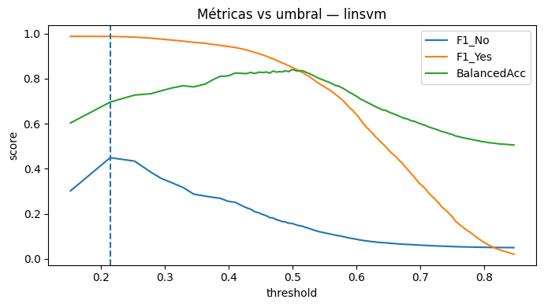

Slide 10
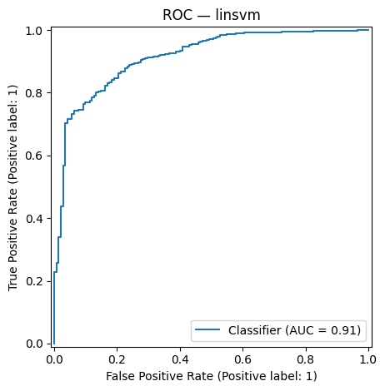
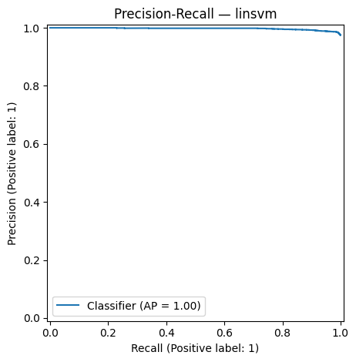

Slide 11
Limitaciones y mejoras
Datos: heterogeneidad por Company/State; considerar umbrales por segmento. State/ZIP pueden considerarse características para enriquecer el análisis.
Texto: probar embeddings como alternativa a TF-IDF.
Aprendizaje sensible a coste Agregar métricas de negocio
Otras variables target: Regresión (tiempo de respuesta):
Target derivado:
response_delay_days = (Date sent to company − Date received) (en días)
Clasificación multiclase
Target: “Company response” (categorías de cierre/respuesta)

Slide 12

Proyecto final de Machine Learning Presentación de Negocio: Timely-response
Abelardo Monsalve

Slide 13
Contextualización del Problema
Qué ocurre hoy Cuando una reclamación no recibe una respuesta oportuna, aumentan los costes (retrabajo, escalados, penalizaciones), el riesgo reputacional y la insatisfacción del cliente. Además, gestionar un volumen alto de casos con recursos limitados dificulta priorizar a tiempo.
Qué proponemos Un modelo que estima la probabilidad de respuesta oportuna (Yes/No) para priorizar los casos con mayor riesgo de retraso. Lo traducimos a un “coste esperado” por caso para que el negocio decida dónde actuar primero.
Analogía: igual que en un hospital se clasifican o seleccionan pacientes según gravedad, aquí aplicamos la prioridad de reclamaciones según riesgo e impacto económico.

Slide 14
Explicación del Valor del Modelo
Cómo ayuda al negocio
Priorización inteligente: identifica, antes de que ocurra, qué casos tienen más probabilidad de no ser respondidos a tiempo.
Reducción de costes: enfoca al equipo en los casos que más coste esperado generan (retrabajo, disputas, penalizaciones de SLA).
Mejora de la experiencia: disminuye demoras y evita disputas innecesarias al intervenir antes.
Gestión por cliente (Company): permite ver qué compañías concentran más riesgo/coste y tomar acciones preventivas (acuerdos de servicio, plantillas, capacidad).
Cómo funciona en la práctica
El modelo calcula un score (0–1) por caso.
Convertimos el score en coste esperado con 4 parámetros sencillos:
C0: coste base por caso (tramitación mínima);
Pu: penalización si el caso no es oportuno;
Pd: penalización por disputa;
Pf: coste por día de demora.
Generamos un ranking: primero los casos con mayor coste esperado.

Slide 15
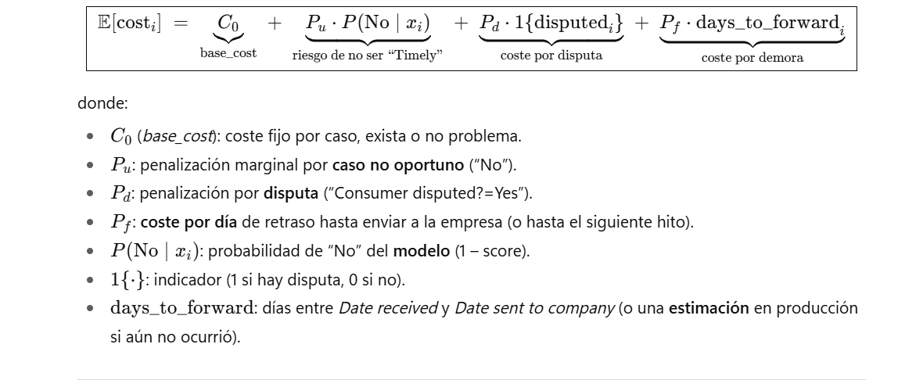

Slide 16
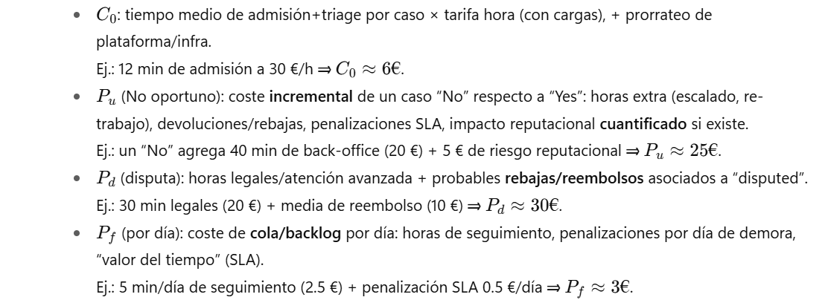

Slide 17
Beneficios y Aplicaciones Prácticas
Beneficios tangibles
Menos retrabajo y escalados al intervenir preventivamente en casos de alto riesgo.
Cumplimiento de SLA: foco en casos con más impacto antes de vencer plazos.
Mejor satisfacción (menos disputas, respuestas más rápidas).
Transparencia y control: directivos ven KPIs y pueden ajustar el umbral de decisión según objetivos.
Aplicaciones
Operaciones: lista diaria de Top casos por coste esperado (P90 y superiores) para asignación prioritaria.
Gestión de clientes (B2B): Top compañías por coste total esperado; planes de acción específicos.
Calidad/Compliance: seguimiento de disputas y tiempos; alertas tempranas.
Planificación de capacidad: dimensionar equipos según la carga de riesgo prevista.

Slide 18
Visualización de Resultados (en la app ejecutiva)
La app (Streamlit) muestra pestañas simples y accionables:
Visión general
Timely predicho (%), score medio, distribución de scores, conteo Yes/No.
Ajuste del umbral para ver el impacto en tiempo real.
Métricas de negocio
Coste esperado medio y P90 (umbral de alto coste).
Top compañías por coste total esperado (tabla ordenada: nº casos, timely predicho, coste medio/total).
Top casos por coste esperado (con Company, Issue, Product, State, fecha).
Métricas de modelo (si hay etiqueta real)
Balanced Accuracy, F1 (No/Yes), ROC-AUC, PR-AUC y Matriz de confusión.
Descargas
scored.csv con score, pred y expected_cost para integrar en las operaciones.

Slide 19
PREGUNTAS ACERCA DE LA APP
Podemos ajustar los parámetros de coste? Sí, desde la app (C0, Pu, Pd, Pf) para análisis de sensibilidad.
¿Qué pasa si cambia la política de SLA? Se recalibran los parámetros y/o el umbral; el pipeline se reentrena periódicamente.
¿Es explicable? Sí: se puede activar un informe de contribuciones (palabras/claves y campos que más influyen).
¿Qué necesito para producción? Mantener la misma versión de librerías del entrenamiento, y refrescar el modelo según el ciclo de datos.

